Slide 1
9. Puhdas vesi ja ravinnontuotanto
Manner
GE 1

Slide 2
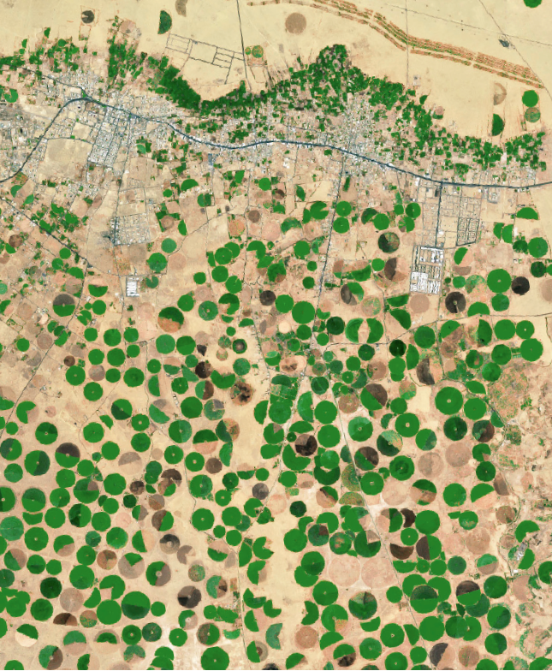
Puhdas vesi ja ravinnontuotanto
Puhdas vesi on niukka, uusiutuva ja epätasaisesti maapallolla jakautunut luonnonvara.
Veden käyttö on kasvanut ja erityisesti maatalous sekä teollisuus ovat suuria vedenkuluttajia.
Teollisuusmaissa ongelmana on juomaveden laatu ja kehittyvissä maissa ongelmana on juomaveden riittävyys ja laatu.
Nasa
Notes:
https://www.conservation.org/nature-is-speaking/penelope-cruz-is-water/ Mitä videossa kuvataan? Millaisia ajatuksia video herättää? Miksi video on tehty?
Pintavesi= maan pinnalla olevat vedet, kuten jokien ja järvien vedet
Pohjavesi= maanpinnan alapuolinen vesi, kun maaperä on kyllästynyt vedellä.

Slide 3
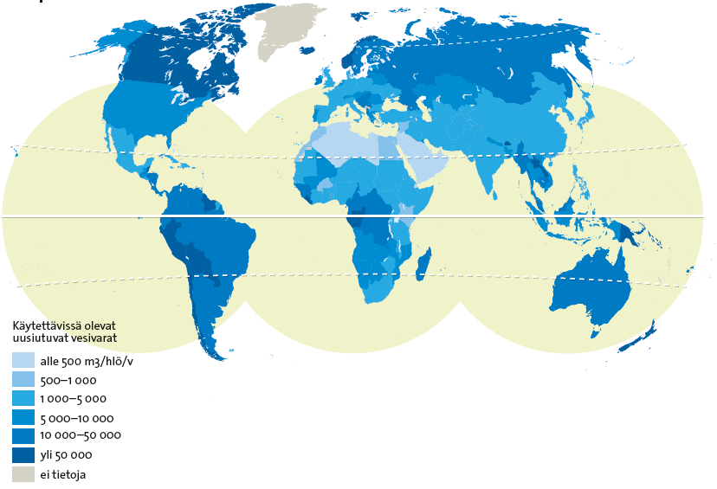
Vesivarat maapallolla

Slide 4
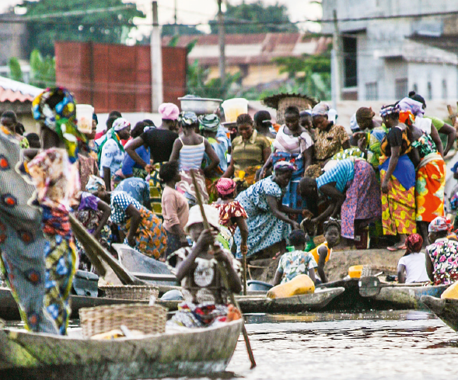
Puhdas vesi
Sanitaatio on kehittynyt 2000-luvulla, mutta edelleen noin 2 miljardia ihmistä elää ilman kunnollista käymälää.
Piilovettä kuluu eniten karjankasvatuksessa. Piilovesi on sitoutunut käyttämiimme elintarvikkeisiin tai muihin tuotteisiin.
GettyImages
Notes:
Suolaantuminen on ongelma

Slide 5
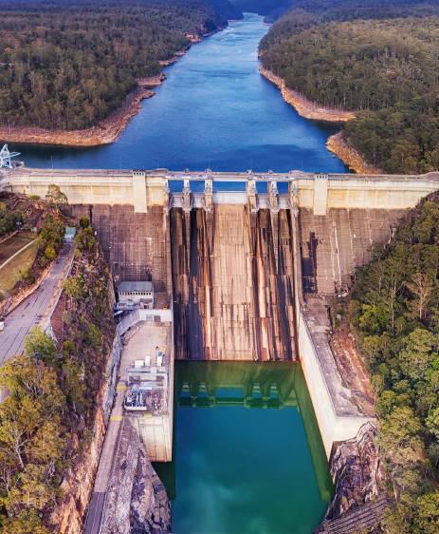
Vesijalanjälki ja -kädenjälki
Vesijalanjälki on vedenkulutuksen mittari, joka kertoo tuotteen tai palvelun elinkaaren aikaisen vedenkulutuksen.
Vesikädenjälki kuvaa toimintaa, jolla vesijalanjälkeä pienennetään (esim. ruokahävikin minimointi, kasvisruoka)
Jätevesien puhdistus ja kierrätys sekä vedenkäytön tehostaminen turvaavat maapallon vesivaroja.
All Over Press/Alamy

Slide 6
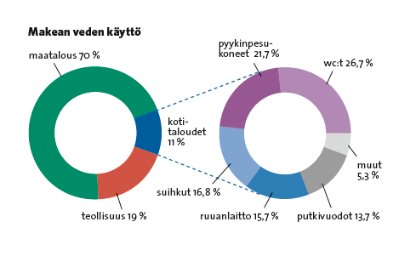
Veden käyttö

Slide 7
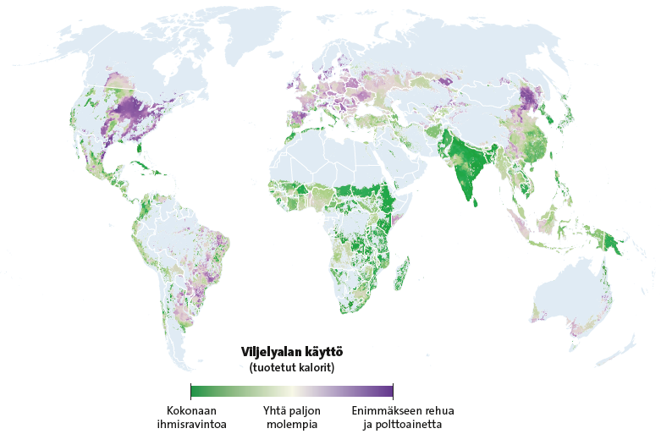
Ravinnontuotanto ja nälkä
Ravintoa tuotetaan maapallolla tarpeeksi väkilukuun nähden.
Teollisuusmaissa ruokaa tuotetaan ja syödään liikaa, kehittyvissä maissa ruuasta on edelleen pulaa.
Euroopassa 61 % viljasta käytetään rehuksi tai polttoaineeksi

Slide 8
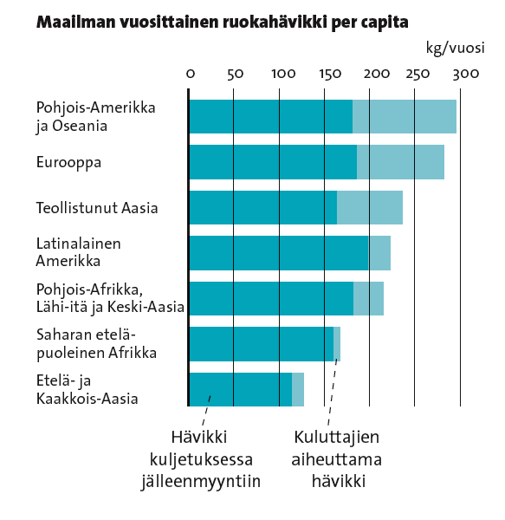
Nälän määritelmiä
Määrällinen nälkä tarkoittaa puutetta ruuan määrässä (eenrgiansaanti).
Laadullinen nälkä tarkoittaa puutteita valkuais- tai kivennäisaineista, vitamiineista tai hivenaineista.
Ruokahävikkiä syntyy noin ⅓ kaikesta tuotetusta ruuasta.
Notes:
Määrällinen nälkä suurin ongelma kehittyvissä valtioissa, kun taas laadullinen nälkä on ongelmana myös teollistuneissa maissa. Kulutustottumukset suosivat yksipuoleista ravintoa, prosessoitua ja runsasrasvaista ruokaa.

Slide 9
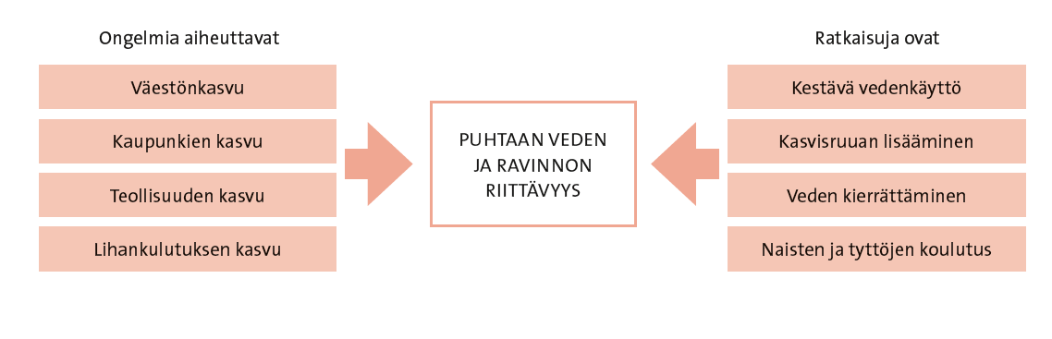
Ratkaisuja nälkäongelmaan
Vihreä vallankumous: Intia ja Kiina 1960-luvulla (satoisat lajikkeet, kastelu, lannoitteet, torjunta-aineet)
Naisten ja tyttöjen koulutus -> väestönkasvun vähentyminen -> köyhyyden vähentyminen
Paikallisten pienviljelijöiden tukeminen
Lihankulutuksen vähentäminen
Notes:
Keskeisiä syitä nälkäongelmaan ovat sodat, konfliktit ja ilmastonmuutoksen ääri-ilmiöt, kuten tulvat ja kuivuus.

